Slide 1
Příspěvek na podporu adaptace lesních ekosystémů na klimatickou změnu (program Tn)
seminář pro vlastníky lesů a odborné lesní hospodáře
12. 4. 2022

Slide 2
Základní informace
nový program pro období 2022 až 2026
příspěvek poskytován každoročně za předchozí rok
první příjem žádostí v roce 2023 za rok 2022
poslední příjem žádostí v roce 2027 za rok 2026
pravidla příspěvku stanovena dvěma zásadami
podprogram pro vlastníky nestátních lesů (Tn) administrují krajské úřady (podací místo pro ohlášení i žádosti)
podprogram pro státní lesy (Ts) administruje MZe
v průběhu 2. čtvrtletí 2022 se očekává dodatek k zásadám pro rok 2022
souběžně s příspěvkem „adaptace“ možno čerpat příspěvky na hospodaření v lesích podle NV 30/2014 Sb. i dotace z lesnických opatření PRV i OPŽP

Slide 3
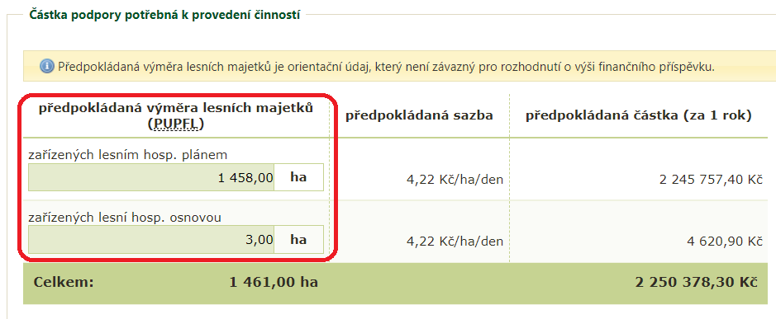
Ohlášení žadatele
podání před začátkem období, za které je příspěvek požadován
pro rok 2022 možno podat až od 3. února
pro další roky možno podat před koncem předchozího roku
jedno ohlášení platí pro celý lesní majetek žadatele na území jednoho kraje
samostatné ohlášení bez souvislosti s ohlášením pro příspěvky poskytované podle nařízení vlády č. 30/2014 Sb.

Slide 4
Žádost o příspěvek
v následujícím roce od 1. března do 31. května
za každý lesní hospodářský celek (LHC) samostatná žádost
LHC na území více krajů:
za každou část LHC (v jednotlivých krajích) samostatná žádost
za každou část LHC (v jednotlivých krajích) se podmínky programu i sankce posuzují samostatně (nemají vliv na ostatní části LHC v jiných krajích)
obsah žádosti:
deklarace způsobilé výměry LHC
údaje o provedené těžbě a obnově porostů z lesní hospodářské evidence (LHE)
vazba na elektronicky odevzdaný výkaz LHE (v případě LHP)
zahájení administrace a výplaty žádostí od 2. pololetí

Slide 5
Sazba a plocha podpory
sazba 4,22 Kč/ha/den (1 540 Kč/ha/rok)
v roce 2022 max. 1 401 Kč/ha/rok (spuštění programu od 3. 2.)
počet kalendářních dnů
od podání ohlášení (v roce 2022 nejdříve od 3. 2. 2022) do konce kalendářního roku
podání ohlášení = den, kdy ohlášení obdržel krajský úřad
po které měl žadatel práva a povinnosti vlastníka lesa
plocha podpory
výměra lesního hospodářského celku (PUPFL)
bez lesů na území národních parků a jejich ochranných pásem
bez pozemků odňatých plnění funkcí lesa
snížení podpory (na úrovni porostní skupiny)
o požadovanou výši náhrady od AOPK za ponechání stromů do jejich rozpadu
o požadovanou výši náhrady od AOPK za ponechání ležícího dříví po těžbě

Slide 6
Poznámky k výpočtu plochy podpory
do plochy podpory automaticky vstupují lesy ochranné a vybrané subkategorie lesů zvláštního určení
lesy v pásmech hygienické ochrany vodních zdrojů I. stupně
lesy ve zvláště chráněných územích (I. zóny CHKO, NPR, NPP, PR a PP)
za tyto lesy se do žádosti nevykazují údaje o obnově a těžbě lesních porostů
plocha podpory se v případě neplnění podmínek programu snižuje
u podmínek 1, 4 a 5 o výměru LHC za daný rok
u podmínek 2 a 3 o výměru porostní skupiny (PSK) za daný rok i roky následující
do konce programu „adaptace“, nebo
do konce platnosti LHPO, pokud nastane dříve

Slide 7
Vstupní podmínky pro podání žádosti
požadovaná výše příspěvku min. 1 000 Kč
při podpoře max. 1 401 Kč/ha (2022) nutná výměra lesa min. 0,72 ha
na LHC alespoň v 1 porostní skupině provedena (vykázána) obnova lesního porostu nebo úmyslná/nahodilá těžba porostu staršího 60 let (nižší věková hranice pro topolové porosty, porosty přípravných dřevin a pro pařeziny)
vykázána obnova (přirozená či umělá) | provedena těžba >60 let | nárok na příspěvek
ne | ne | ne
ano (min. 1 PSK) | ne | ANO
ne | ano (min. 1 PSK) | ANO
ano (min. 1 PSK) | ano (min. 1 PSK) | ANO

Slide 8
Požadavky programu na způsob hospodaření (obnovu a těžbu lesních porostů)
požadavek menších holin z mýtní úmyslné těžby
požadavek druhově pestřejší obnovy lesních porostů
požadavek ponechání dřeva k zetlení
požadavek využívání potenciálu přirozené obnovy – platí jen pro lesy zařízené LHP
požadavek šetrnějšího způsobu soustřeďování dříví – platí jen pro lesy zařízené LHP

Slide 9
1. Požadavek menších holin z mýtní úmyslné těžby
průměrná roční velikost holin z mýtních úmyslných těžeb na LHC nepřesahuje
0,50 ha v PSK borového a dubového hospodářství, ani
0,30 ha v PSK mimo borové a dubové hospodářství
borové a dubové hospodářství: CHS 13, 19, 21 až 27 a dále PSK borového a dubového porostního typu mimo tyto CHS
pokud při mýtní úmyslné těžbě nevznikla holina, do výpočtu se těžební plocha započítá svým počtem a nulovou plochou
pokud dříví z mýtní úmyslné těžby bylo soustřeďováno lanovkou, těžební plocha se do výpočtu vůbec nezapočítá

Slide 10
1. Požadavek menších holin z mýtní úmyslné těžby
$$\frac{0,20+0,15}{2}=0,17 ha$$

Slide 11
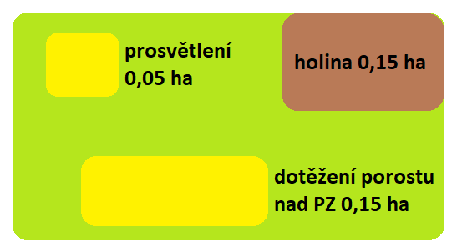
1. Požadavek menších holin z mýtní úmyslné těžby
$\frac{0,15+0,00+0,00}{3}$=0,05 ha

Slide 12
1. Požadavek menších holin z mýtní úmyslné těžby
PSK | počet těžebních ploch | velikost holin | pozn. | ∅ roční velikost holin
1Aa10 | 1 | 0,50 ha | 1 holina
2Bb11 | 2 | 0,00 ha | uvolnění PO na 2 plochách
3Cc12 | 2 | 1,00 ha | 2 pruhy pro obnovu BO
4Dd13 | 1 | 1,50 ha | lanovka
Σ | 5 | 1,50 ha |  | 0,30 ha

Slide 13
2. Požadavek druhově pestřejší obnovy
vztahuje se na provedenou (vykázanou) první obnovu
při umělé obnově má být dosažen min. podíl MZD podle LHPO
pokud není v LHPO stanoven, odvodí se z příslušné rámcové směrnice hospodaření LHPO
přihlíží se k výjimkám podle § 10 odst. 3 vyhlášky č. 84/1996 Sb.
min. podíl MZD nemusí být uvažován pro plochy z nahodilých těžeb menší než 0,08 ha
pro kalamitní holiny je možné použít přiměřeně snížený podíl MZD (údaj z rámcových směrnic hospodaření)
do min. % MZD se započítává i dřevina z přirozeného zmlazení, pokud se v rámci SLT jedná o stanovištně vhodnou MZD

Slide 14
2. Požadavek druhově pestřejší obnovy
při obnově byl dosažen počet a podíl stanovištně vhodných dřevin
počet a podíl dřevin se odvíjí od roční plochy provedené (v LHE vykázané) přirozené i umělé obnovy v PSK
bez rozlišování mezi jarním a podzimním zalesňováním ve stejném roce
bez rozlišování mezi jednotlivými obnovními prvky v rámci PSK
bez přihlížení k obnově provedené (v LHE vykázané) v předchozích letech či uvažované do budoucna

Slide 15
2. Požadavek druhově pestřejší obnovy
při obnově byl dosažen počet a podíl stanovištně vhodných dřevin
počet a podíl dřevin se odvíjí od roční plochy provedené (v LHE vykázané) přirozené i umělé obnovy v PSK
do počtu stanovištně vhodných dřevin se započítávají všechny dřeviny z přirozené obnovy = dřevina z přirozené obnovy se považuje vždy za stanovištně vhodnou (kromě pajasanu)
plocha obnovy v PSK (podle LHE) | počet stanovištně vhodných dřevin | nejvíce zastoupená st. vh. dřevina z umělé obnovy | nevyjmenované dřeviny*
nad 1,00 ha | min. 3 dřeviny | max. 60 % (1 dřevina) | max 20 %
od 0,50 ha (vč.) do 1,00 ha (vč.) | min. 2 dřeviny | max. 65 % (1 dřevina) | max. 25 %
pod 0,50 ha |  |  | max. 20 %
* Dřeviny nevyjmenované v příloze č. 2 k vyhlášce č. 298/2018 Sb. mezi dřevinami, které jsou pro daný soubor lesních typů stanovištně vhodné (zejm. SM z umělé obnovy na stanovištních v nižších polohách)

Slide 16
2. Požadavek druhově pestřejší obnovy
výjimky:
pokud je celá plocha provedené (vykázané) obnovy z přirozeného zmlazení, považuje se požadavek za splněný
pokud není možné požadavek splnit kvůli druhové skladbě nařízené orgánem státní správy nebo dotačním programem, považuje se požadavek za splněný
pokud se jedná o mimořádně nepříznivá stanoviště (CHS 01), považuje se jakákoliv provedená obnova za splnění požadavku

Slide 17
3. Požadavek ponechání dřeva k zetlení
platí pro úmyslné a nahodilé těžby v porostech starších 60 let
vztahuje se i na mladší topolové porosty, porosty přípravných dřevin a pařeziny – od věku na počátku obnovní doby
předepsáno je ponechání stanoveného počtu stojících odumřelých stromů (souší) nebo celých ležících stromů
ležící strom může být odvětven i rozmanipulován, ale k zetlení musí být v porostní skupině ponechána celá jeho biomasa
stromy ponechané k zetlení mohou být i mimo těžební plochu (ale ve stejné PSK)
ponechané stromy musí být ve výšce 1,3 m označeny „A“
ponechané stromy musí mít adekvátní tloušťku ve výšce 1,3 m
alespoň 80 % ze střední tloušťky uvedené v LHPO
doporučuje se preferovat dřeviny odpovídající přirozené druhové skladbě

Slide 18
3. Požadavek ponechání dřeva k zetlení
výpočet stanoveného počtu stromů ponechaných k zetlení:
$\frac{objem provedené těžby}{zásoba dřeva v PSK}×výměra PSK×3{ks}/{ha}$
výsledek se zaokrouhluje aritmeticky
$\frac{45}{80}×0,45×3=0,75 stromu, po zaokrouhlení 1 strom$
výjimka:
požadavek neplatí pro nahodilé těžby, při nichž by ponechání stromů k zetlení bylo rizikové z hlediska ochrany lesa
možno využít v porostech starších 60 let se zastoupením SM a BO min. 20 %
výjimku nelze využít, pokud se v porostu vyskytují sterilní souše

Slide 19
4. Požadavek využívání potenciálu přirozené obnovy
platí jen pro lesy zařízené lesním hospodářským plánem
požadován je podíl dosažené (vykázané) přirozené obnovy min. 10 % z celkové plochy obnovy provedené v návaznosti na mýtní úmyslnou těžbu
do jmenovatele se nezapočítávají plocha přeměn porostů náhradních dřevin v imisních pásmech A a B
$\frac{plocha přirozené obnovy}{celková plocha obnovy \left(navazující na MÚ těžbu\right)−plocha přeměn porostů náhradních dřevin}$
vykázaná obnova musí mít alespoň parametry semenáčků, neakceptuje se přirozená obnova vylišená v LHPO již v rámci druhé věkové třídy

Slide 20
5. Požadavek šetrnějšího způsobu soustřeďování dříví
platí jen pro lesy zařízené lesním hospodářským plánem
požadován je podíl dříví soustřeďovaného šetrnými technologiemi min. 10 % z celkového objemu vytěženého dříví
za šetrné technologie jsou považovány:
lanovka
kůň
železný (motorový) kůň
vyvážecí stroje s max. hmotnostní na nápravu do 6,0 t
event. ruční vynášení dříví
na výzvu předložení dokladu prokazujícího druh technologie a objem soustřeďovaného dříví v PSK (faktura, LHE, výrobní doklady)

Slide 21
Podmínky poskytnutí příspěvku
pozemky zařízeny schváleným LHP nebo platnou LHO
podmínkou není protokolární převzetí výpisu LHO
schválený LHP byl předán ÚHÚL se souhlasem k využití jeho dat pro potřeby státní správy lesů
v případě lesů zařízených LHP byly souhrnné údaje LHE vykázány elektronicky v modulu pro žadatele
na výzvu se předkládá LHE vedená v souladu s vyhláškou č. 202/2021 Sb.
nezávazný vzor pro vedení LHE vlastníky drobných lesů zde: vzor vedení LHE

Slide 22
Zdroje informací
eagri.cz/prispevky-adaptace
zásady obou podprogramů
příručky pro lesy zařízené LHP i lesy zařízené LHO
odpovědi na nejčastější otázky
vzor formuláře ohlášení
článek v Lesnické práci 3/2022
e-mail prispevky@mze.cz

